Slide 1

Pinia
Vue 新一代的狀態管理器

Slide 2
Overview
01. 什麼是 Pinia?
02. 安裝 Pinia
03. 基本使用
04. 插件使用

Slide 3
什麼是Pinia?
01
Vue 新一代的輕量級狀態管理庫，相當於Vuex。
簡介
與Vuex差異

Slide 4
01. 什麼是Pinia?
簡介
Pinia 是 Vue 的存儲庫，它允許您跨組件/頁面共享狀態。
Vue 核心團隊推薦的狀態管理庫，同時支持 Vue2 和 Vue3。
Pinia（發音為 /piːnjʌ/，類似於英語中的“peenya”）是最接近 piña（西班牙語中的_pineapple_）的詞。鳳梨實際上是一組單獨的花朵，它們結合在一起形成多個水果。與 Store 類似，每一家都是獨立誕生的，但最終都是相互聯繫的。它也是一種美味的熱帶水果，原產於南美洲。

Slide 5
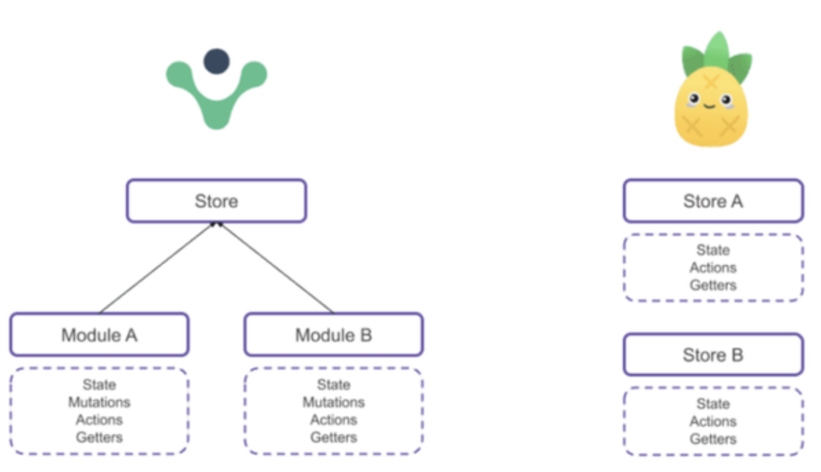
01. 什麼是Pinia?
與 Vuex 差異
Composition-API 風格
mutations 不再存在，只有 state，getters，actions ；actions支持同步和異步
支持Typescript，不再需要多餘的 types 來包裝
API更簡單、直覺
自動補全功能
不再有可命名的模塊。考慮到 Store 的扁平架構，Store 的命名取決於它們的定義方式，你甚至可以說所有 Store 都應該命名
能構建多個 store

Slide 6
02
安裝Pinia
安裝前的思考
安裝/初始化

Slide 7
02.安裝Pinia
安裝前的思考
什麼情況應該安裝/使用Pinia?
並非所有專案都需要使用Pinia，若你的專案需要在各頁面取得全局狀態變數，那非常適合使用Pinia。
(ex: 不同頁面需拿取使用者資訊/權限，以顯示不同畫面，這時使用者資訊就很適合利用Pinia儲存)，

Slide 8
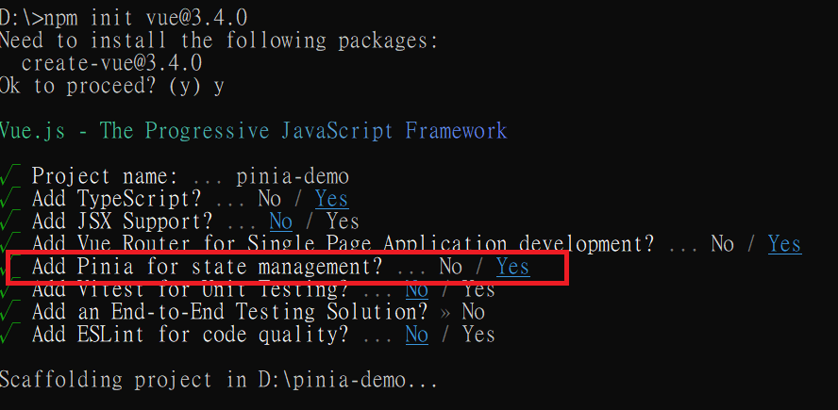
02.安裝Pinia
安裝/初始化
安裝/初始化 Pinia
安裝
初始化
在 src/main.ts 文件，使用Vue.use()方法將pinia作為插件使用
npm init vue@3.4.0
import { createApp } from 'vue'
import { createPinia } from 'pinia'
import App from './App.vue'
const app = createApp(App)
app.use(createPinia())
app.mount('#app')
npm install pinia

Slide 9
03
基本使用
Store
State
Getters
Actions

Slide 10
03. 基本使用
Store
一個 Store 是一個實體，它持有未綁定到您的組件樹的狀態和業務邏輯。換句話說，它託管全局狀態。它有點像一個始終存在並且每個人(頁面)都可以讀取和寫入的組件
定義 Store
Store 是使用 defineStore() 定義的，並且它需要一個唯一名稱，作為第一個參數傳遞
可以根據需要定義任意數量的 store
1. 使用Composition API方式創建 (推薦使用)
2. 使用options API方式創建
import { ref, computed } from "vue"
import { defineStore } from "pinia"
export const useCounterStore = defineStore('test', function () {
const count = ref(0)
const double = computed(() => count.value * 2)
function increment() {
count.value++
}
return {
count, double, increment
}
})
import { defineStore } from 'pinia'
export const useCounterStore = defineStore(‘test', {
//定義狀態初始值 state: () => ({
count: 0,
}),
//對狀態加工的 getters，如同 computed
getters: {
double: state => state.count*2
},
//定義使用到的函式，可以為同步和非同步，如同 method
actions: {
increment(){
this.$state.count++
}
},
})

Slide 11
03. 基本使用
在元件使用 Store
store 的實體要到 useStore() 被呼叫的時候才會建立，實體化之後，就可以存取定義在 state、getters 和 actions 中的屬性。
store 是一個用 reactive 包裹的對象，所以不可以直接解構，會失去響應性。
如果想解構使用store？為了從 Store 中提取屬性同時保持其響應式，您需要使用storeToRefs() 1. state 和 getters 直接解構會失去響應性，需要從 storeToRefs(store) 解構 2. action 可以直接從原 store 解構，從 storeToRefs(store) 解構反而會失去響應性
import { useCounterStore } from '@/stores/counter.js'
import { storeToRefs } from 'pinia'
const counterStore = useCounterStore()
// state 和 getters 直接解構會失去響應性，所以需要從 storeToRefs(store) 解構
const { count, doubleCount } = storeToRefs(counterStore)
// action 可以直接解構，從 storeToRefs(store) 解構反而會失去響應性
const { increment } = counterStore

Slide 12
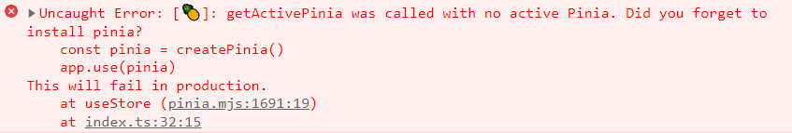
03. 基本使用
在非元件使用 Store
大多數時候，只需調用你定義的 useStore() 函數，完全開箱即用。但在組件之外，情況就有點不同了。實際上，useStore() 給你的 app 自動注入了 pinia 實例。這意味著，如果 pinia 實例不能自動注入，你必須手動提供給 useStore() 函數。
Example: 在router內使用store
import { createRouter } from 'vue-router'
const router = createRouter({
// ...
})
// ❌ 由於引入順序的問題，這將失敗
const store = useStore()
router.beforeEach((to, from, next) => {
// 這裡的 store 會噴錯
if (store.isLoggedIn) next()
else next('/login')
})
// ✅ 這樣做是可行的，因為路由器在安裝完之後就會開始導航。
// Pinia 也將被安裝。
router.beforeEach((to) => {
const store = useStore()
if (to.meta.requiresAuth && !store.isLoggedIn) return '/login'
})
❌
✔

Slide 13
03. 基本使用
State
state存儲store的數據部分，且所有屬性皆會自動推斷類型，完整類型推斷建議使用箭頭函數。
使用/修改 state:
(一般推薦作法) state的改變交給action去處理
2. 使用$patch
counterStore.ts
import { ref, computed } from "vue"
import { defineStore } from "pinia"
export const useCounterStore = defineStore(‘counter', function () {
const count = ref(0)
const double = computed(() => count.value * 2)
function increment() {
count.value++
}
return {
count, double, increment
}
})
counterStore.$patch({
count: counterStore.count++,
})
counterStore.$patch(state=>{
state.count++
})
3. 直接修改
const counterStore = useCounterStore()
counterStore.count++

Slide 14
03. 基本使用
將 state 初始化: $reset 會將 store 內的狀態全部初始化，回到預設的初始值
const store = useStore()
store.$reset()
監聽 state 變化：$subscribe
會在 state 每次改變後觸發
如果是透過 .$patch 一次修改多個 state，只會觸發一次
通常在component卸載後自動刪除, 若要保留需加 { detached: true }
counterStore.$subscribe((mutation, state) => {
mutation.type // 這次是透過甚麼方式改動 (// 'direct' | 'patch object' | 'patch function')
mutation.storeId // 被監聽的store id
mutation.payload // 傳入$patch()內的參數，如果是直接改動則為undefined
state // 被監聽的store實例內整個state物件
}, {detached: true});

Slide 15
03. 基本使用
Getter
Getter 完全等同於 Store 狀態的 計算值(computed values)。
使用getter:
可以透過 storeInstance.getterName 直接取得 getter 回傳的結果
可以再getter裡再呼叫其他getter
import { ref, computed } from "vue"
import { defineStore } from "pinia"
export const useCounterStore = defineStore(‘counter', function () {
const count = ref(0)
const double = computed(() => count.value * 2)
const doublePlusOne = computed(() => doubleCount * 2 + 1)
return {
count, double, doublePlusOne
}
})
const store = useStore()
store.counter = 3
store.double // 6

Slide 16
03. 基本使用
Action
Actions 相當於組件中的 methods，適合用來定義業務邏輯。
基本使用Action
import { ref, computed } from "vue"
import { defineStore } from "pinia"
export const useCounterStore = defineStore(‘counter', function () {
const count = ref(0)
function randomizeCounter() {
counter = Math.round(100 *Math.random())
}
return {
count, randomizeCounter
}
})
const store = useMainStore()
// Actions 像 methods 一樣被調用：
store.randomizeCounter()

Slide 17
非同步使用範例
import { ref } from "vue"
import { defineStore } from "pinia"
import axios from 'axios'
export const useExampleStore = defineStore('example', function () {
const isLoading = ref(true)
const data = ref(null)
async function fetchData() {
isLoading = true
try {
const response = await axios.get('https://example.com/data')
data = response.data
} catch (error) {
console.error(error)
} finally {
isLoading = false
}
}
return {
isLoading, data, fetchData
}
})
<template>
<div>
<button @click=“fetchData” :disabled=“isLoading”>Fetch Data</button>
<div v-if="isLoading">Loading...</div>
<div v-else-if="data">{{ data }}</div>
</div>
</template>
<script setup lang="ts">
import { defineComponent, ref } from 'vue'
import { useExampleStore } from './exampleStore'
const exampleStore = useExampleStore()
const isLoading = ref(exampleStore.isLoading)
const data = ref(exampleStore.data)
const fetchData = async () => {
await exampleStore.fetchData()
}
</script>

Slide 18
04
其他插件
Plugins

Slide 19
04. 其他插件
Plugins
基本使用
1. 創建plugins.ts
import type { PiniaPluginContext } from "pinia";
export default function piniaPlugin(context: PiniaPluginContext) {
console.log('context:', context);
}
由於是底層 API，Pinia Store可以完全擴展。
以下是可以執行的操作列表：
向 Store 添加新属性
定義 Store 時添加新選項
為 Store 添加新方法
包裝現有方法
修改或者刪除 actions
針對特定的 store 做擴展
2. 使用pinia.use()到main.ts
import { createApp } from 'vue'
import { createPinia } from 'pinia'
import piniaPlugin from './store/plugin.ts'
import App from './App.vue'
const pinia = createPinia();
pinia.use(piniaPlugin);
createApp(App).use(pinia).mount('#app')
補充context對象:
context.pinia // 使用 `createPinia()` 創建的 pinia
context.app // 使用 `createApp()` 創建的當前應用程序（僅限 Vue 3）
context.store // 插件正在擴充的 store
context.options // 存儲的選項對象傳遞給`defineStore()`
更多進階使用範例:
https://pinia.web3doc.top/core-concepts/plugins.html

Slide 20
Thank you

